Slide 1

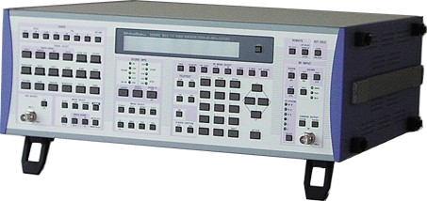
TG39
全制式測試信号發生器
藍色底線部分是和TG19相比TG39的優点
＊標記是和FLUKE54200相比TG39的優点

Slide 2
系列型号組合表
型 号
輸出信号
TG39AV
TG39AA
TG39AB
TG39AC
圖像信号
○
○
○
○
伴音信号（MONO）
×
○
○
○
RF信号
×
○
○
○
双伴音(STEREO)
×
×
○
○
圖文電視信号
(TELETEXT)
×
×
×
○

Slide 3
電視制式
TV COLOR 制式 TV 制式
● NTSC-STD ● M N ● NTSC-50 ＊
● NTSC-4.43
● PAL-STD ● D/K ,B/G,I
● PAL-60 ＊
PAL-M ● M
PAL-N ● N
SECAM-B,G,D,H,K,K1,L ● L’ L
（能符合法国L’制式的Low Channel）

Slide 4
輸出制式
VBS ３路(背面２路、前面１路)＊
RGB／YCBCR １路（切換輸出）
SCART １路
S-VHS １路
DRIVE輸出 HS, VS, C.SYNC各１路
RF １路

Slide 5
輸出信号
Color Bar,Multiburst,Window,Crosshatch信号等１００種以上
重畳信号（Circle,Maker,Dot,Cross） ＊
清晰度測試卡(Monoscope) ＊
4:3／16:9（Squeeze）能切換 ＊
彩色Philips測試卡(選件)、自然静止圖像(選件) ＊
能組合８種信号的Combination功能 ＊
全方位移動功能(模似活動圖像的Scrolling Function) ＊

Slide 6
圖像信号
電平允許値 ±2%或者±15.0mV以内
（SECAM DR/DB信号為±15%以内）
Burst信号 可以ON/OFF ＊
亮度信号 可以ON/OFF ＊
Chroma信号 可以ON/OFF
電平單独可変範圍（只有正面ＶＢＳ３輸出端子）
・同歩信号 0～150% ＊
・亮度信号 0～150% ＊
・色同歩信号(Chroma) 0～150%
（Burst信号同時可変）

Slide 7
RF信号（1）
按照各種制式採用SAW濾波器、實現高精度的特性。＊
為此、除了作為單台的用途外、也能作為小型集中信号 源来使用。
頻率 30～950MHz（50kHz Step） ＊
也能指定輸入Channel
輸出電平 109dBμV(７５Ω標準) ＊
衰減量 80dB （0.5dB Step連續可変） ＊
無用雑波(Spurious)（帯内外）-40dBm以内（≦1000MHz）＊

Slide 8
RF信号（2）
圖像調制度
0～100%可変（0.5% Step） ＊
伴音調制度
0～100kHz／0～100%可変（0.5kHz/0.5% Step） ＊
P/S比 -0～-29.5dB（0.5dB Step） ＊
第２伴音P/S比也能以0.5dB Step可変 ＊

Slide 9
双伴音信号
STEREO/DUAL/MONO切換
内部伴音 CH1 OFF/400Hz/1kHz/3kHz切換
CH2 OFF/400Hz/1kHz/3kHz切換
双載波方式
KOREA、GERMAN、CZECH
NICAM方式
SCANDINAVIA、CHINA、FRANCE、UK
BTSC方式
USA、BRAZIL
FM-FM方式
JAPAN ＊

Slide 10
圖文電視信号
FLOF／TOP
PDC
VPS
VBI（JAPAN） ＊
Closed Caption
V-Chip能輸出所有Rating ＊
WSS（Wide Screen Signalling）

Slide 11
其 他
前面LCD顕示屏上能顕示出Channel名称(或者頻率)、輸出電平、 圖像調制度、伴音調制度、PS比。
能畳加Channel字符＊
能儲存２５６種信号
具有自動切換Mode(メモリ登録の設定を自動切換儲存登 記設定)的功能、切換時間也能設定。 ＊
遥控標配RS-232C接口。
GP-IB(選件配置)。

Slide 12
価 格
TG39AV ：
TG39AA ：
TG39AB ：
TG39AC ：
TG39AA001 ：
(GP-IB Unit)
TG39AA010 ：
(彩色Philips卡)
TG39AA011-019 ：
(各種自然静止圖像)

Slide 13
操作方便性
ＴＧ３９Ａ系列採用直接按鍵操作、能迅速切換。不僅在於制式和信号選擇多様化、而且从操作方便性方面進行功能配置和開関排列、最適合研究開發以及生産現場的信号源来使用。

Slide 14
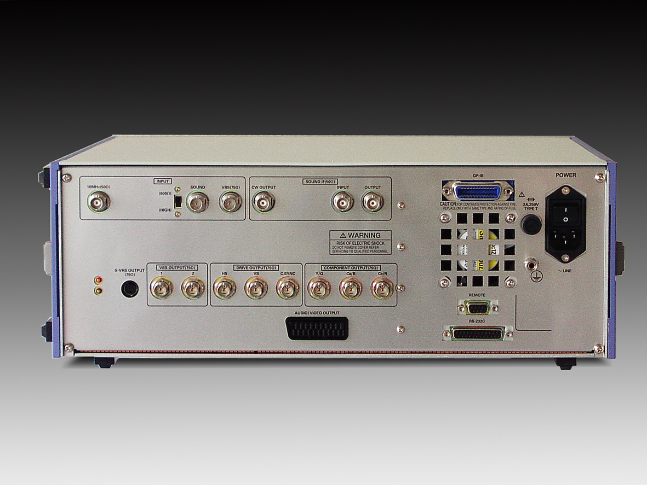
背面外観圖

